Slide 1

Eg vil ha rytme! Eg vil ha ord!
3.-4. klasse

Slide 2
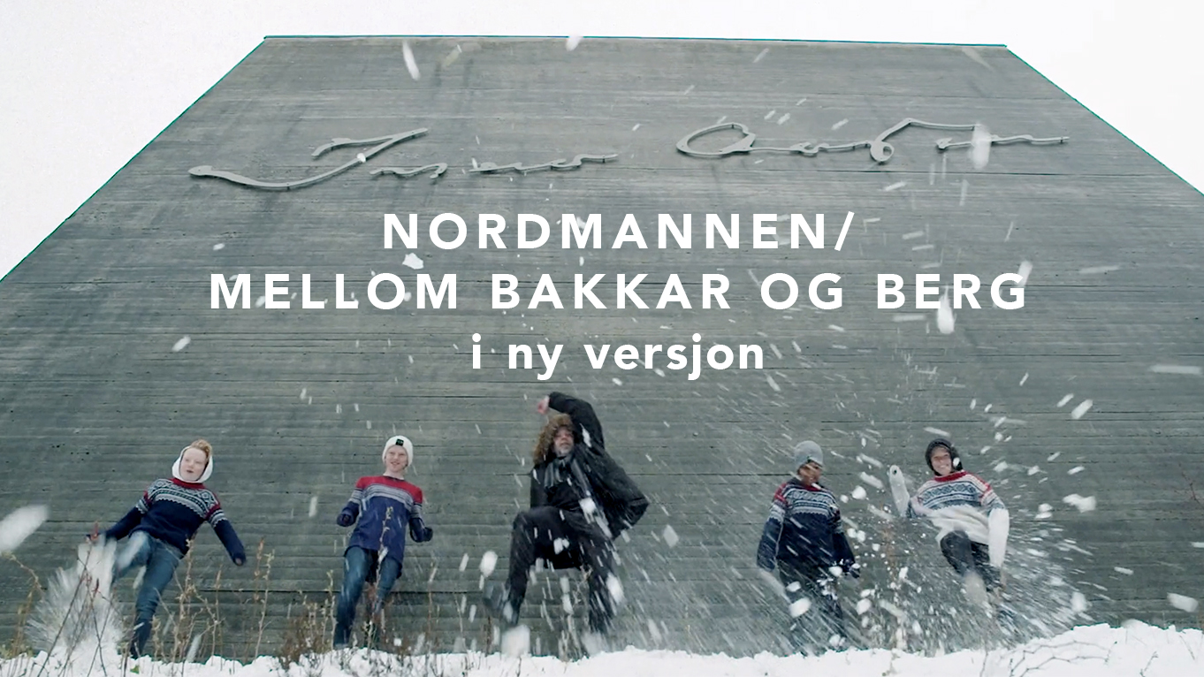
https://www.youtube.com/watch?v=dbF_KRvIkVQ

Slide 3
Nordmannen (Mellom bakkar og berg)
Kva la de merke til?
Kva handlar denne songen om, trur de?
Kvifor trur de at songen handlar om det?

